Slide 1

DEPARTAMENTO DE CIENCIAS DE LA TIERRA Y LA CONSTRUCCIÓN
CARRERA DE INGENIERÍA GEOGRÁFICA Y DEL MEDIO AMBIENTE
TESIS PREVIO A LA OBTENCIÓN DEL TÍTULO DE INGENIERO GEÓGRAFO Y DEL MEDIO AMBIENTE
AUTOR: ORTIZ ACOSTA, CAROLINA MARILYN
TEMA: ELABORACIÓN DE UN ESTUDIO DE IMPACTO AMBIENTAL EXPOST Y PROPUESTA DE PLAN DE MANEJO AMBIENTAL PARA LA ESCUELA DE FORMACIÓN DE SOLDADOS DEL EJÉRCITO “VENCEDORES DEL CENEPA” ESFORSE – AMBATO
DIRECTOR: ING. SALAZAR, ESTHELA
CODIRECTOR: ING. MEDRANO, VÍCTOR
SANGOLQUÍ, DICIEMBRE 2014

Slide 2
CAPÍTULO I
Introducción

Slide 3
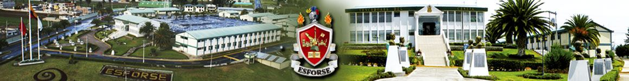




Constitución del Ecuador Art. 395
Estado
Ministerio de Defensa
Comando Conjunto de las Fuerzas Armadas
SIS
Directiva de Defensa Militar N° 01-2011-MDM
Nota Reversal
15 de Agosto de 2012
Convenio

Slide 4
Objetivos y Metas
General
Elaborar un Estudio de Impacto Ambiental Expost y una Propuesta de Plan de Manejo Ambiental para la Escuela de Formación de Soldados del Ejército “Vencedores del Cenepa” ESFORSE – Ambato
Metas
Caracterización del medio físico, medio biótico y aspectos socioeconómicos y culturales de la población.
Levantar una línea base ambiental.
Específicos
Actualizar el plano base.
Elaborar planos temáticos escala 1:5000.
Plano base escala 1: 3000.
Cuatro planos temáticos de uso del suelo, muestreo de agua, muestreo de especies forestales y muestreo de ruido escala 1:5000.
Matriz de Identificación de Aspectos Ambientales Significativos.
Matriz de Evaluación de Impactos Ambientales.
Plan de Manejo Ambiental.
Identificar y evaluar impactos ambientales utilizando la Matriz Modificada de Leopold.
Proponer un Plan de Manejo Ambiental.

Slide 5
CAPÍTULO II
Fundamento Teórico

Slide 6

Definiciones Generales
Estudio de Impacto Ambiental
Actividad o proyecto
Aspecto Ambiental
Impacto Ambiental
Plan de Manejo Ambiental

Slide 7
Marco Legal
NORMATIVA | DESCRIPCIÓN
Constitución de la República | Art 14, 66, 71, 83, 395 y 396
Ley de Gestión Ambiental | Art 2, 19, 20, 21 y 23
Ley de Prevención y Control de la Contaminación | Art 1, 6 y 10
Ley Orgánica de Recursos Hídricos, Usos y Aprovechamiento del Agua | Art 64, 79 y 84
Ley Orgánica de Salud | Art 17, 101, 103, 104 y 115
Reglamento Sustitutivo del Reglamento Ambiental para las Operaciones Hidrocarburíferas en el Ecuador (RAOHE) | Normas técnicas ambientales
TULSMA | Libro VI: Anexos 1, 5, 6
Decreto Ejecutivo 2393: Reglamento de Seguridad y Salud de los Trabajadores y Mejoramiento del Medio Ambiente de Trabajo | Art 53, 55, 63 y 67
NTE INEN 2266: 2000: Transporte, Almacenamiento y Manejo de Productos Químicos Peligrosos. Requisitos | Requisitos
NTE INEN 2251:2003: Manejo, Almacenamiento, Transporte y Expendio en los Centros de Distribución de Combustibles Líquidos | Requisitos
NTE INEN 2841: 2014: Gestión Ambiental. Estandarización de colores para recipientes de depósito y almacenamiento temporal de residuos sólidos | Requisitos
Acuerdo N° 068 | Reforma al TULSMA, Libro VI, Título I
Acuerdo N° 006 | Reforma al Acuerdo N° 068
Ordenanza para la Prevención y Control de la Contaminación Ambiental ocasionada por las actividades agroindustriales, industriales, artesanales, domésticos y de servicios en el Cantón Ambato | Art 5, 6, 10, 16, 67 y 69
Ordenanza para el Manejo Ambiental de Aceites, Pilas y Acumuladores usados en el Cantón Ambato | Art 4

Slide 8
CAPÍTULO III
Información General

Slide 9
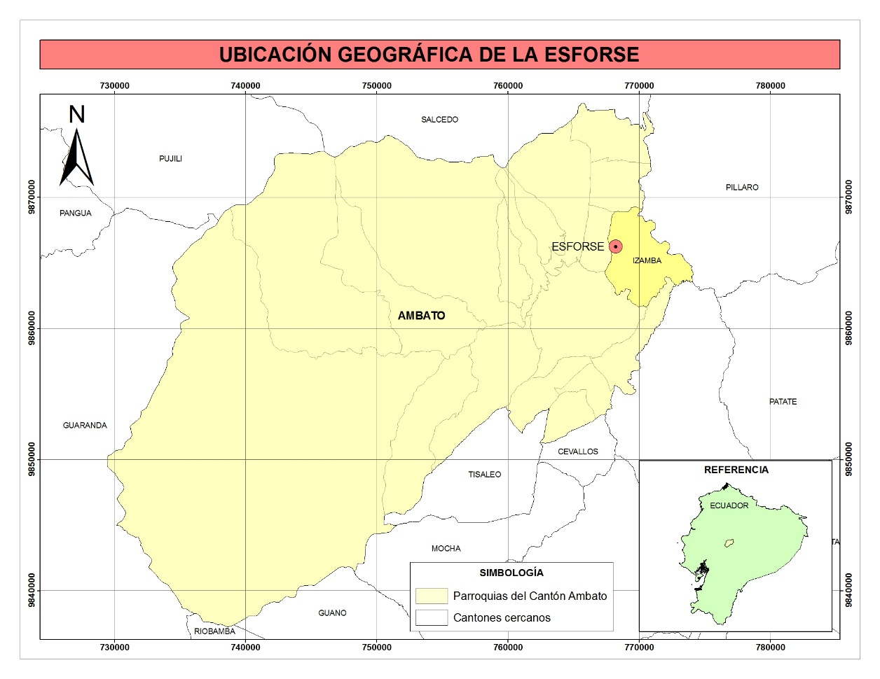
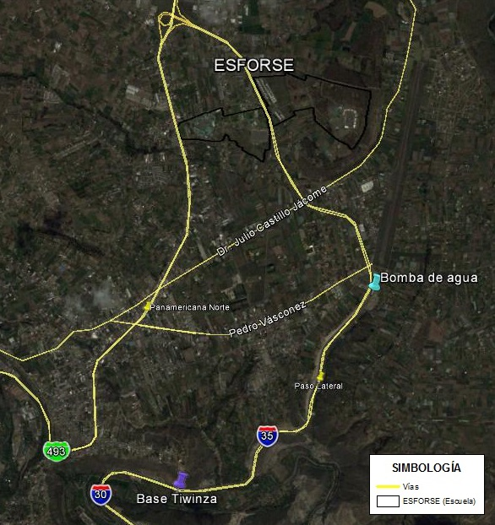
Ubicación Geográfica
Fuente: INEC, 2010. Modificado: Ortiz, 2014
NOMBRE | ESTE (m) | NORTE (m) | ALTURA (m)
ESFORSE (Escuela) | 768201 | 9866256 | 2618
Bomba de agua | 769618 | 9864620 | 2540
Base Tiwinza | 767720 | 9862690 | 2366
Fuente: Google Earth, 2012. Modificado: Ortiz, 2014

Slide 10
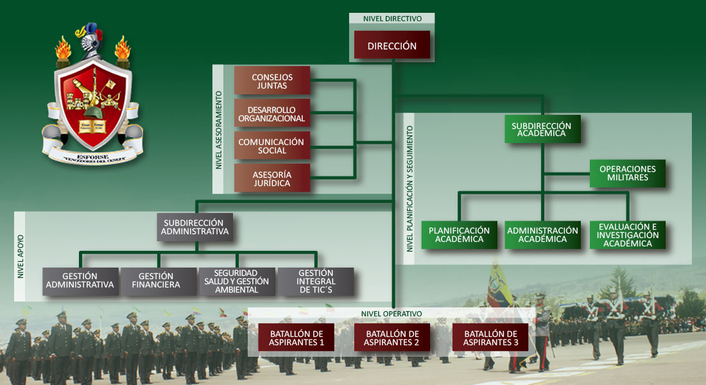
Organización
Fuente: ESFORSE, 2014

Slide 11

Procesos
Fuente: ESFORSE, 2014

Slide 12
CAPÍTULO IV
Estudio de Impacto Ambiental

Slide 13
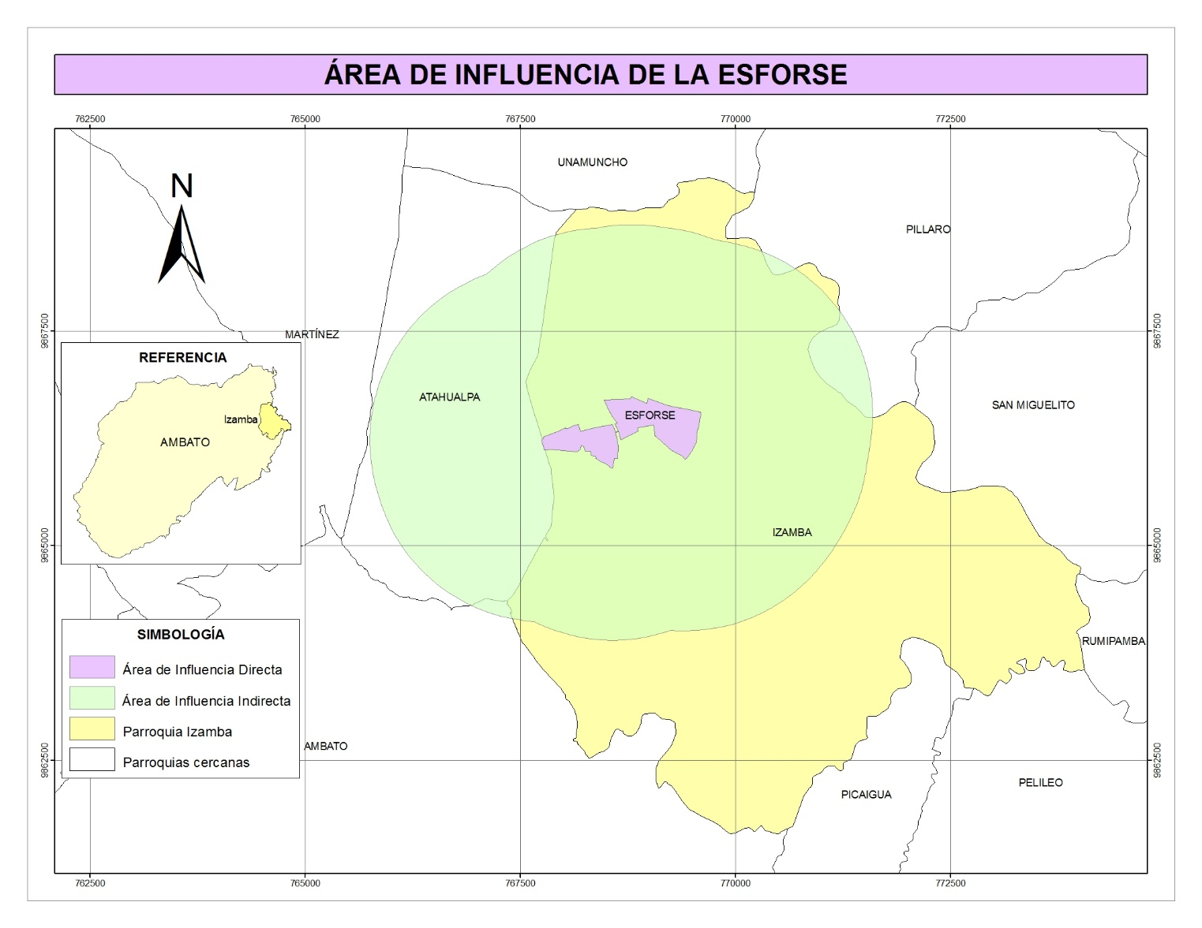
Levantamiento de la Línea Base
ÁREA DE INFLUENCIA
Fuente: INEC, 2010. Modificado: Ortiz, 2014

Slide 14
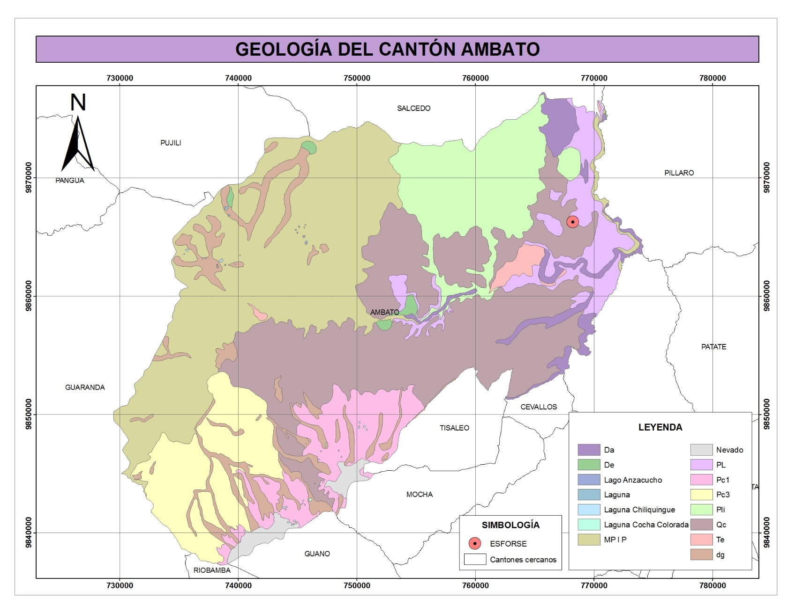
MEDIO FÍSICO
GEOLOGÍA
Formación Latacunga
Fuente: MAGAP, 2005. Modificado: Ortiz, 2014

Slide 15
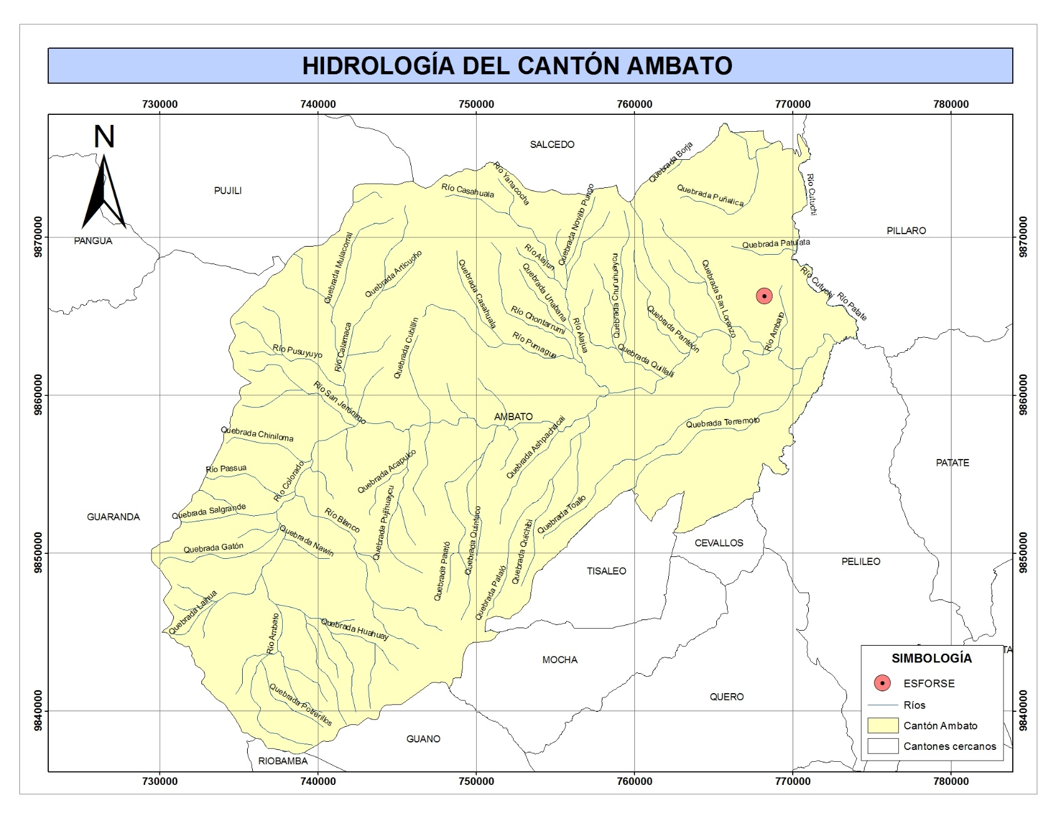
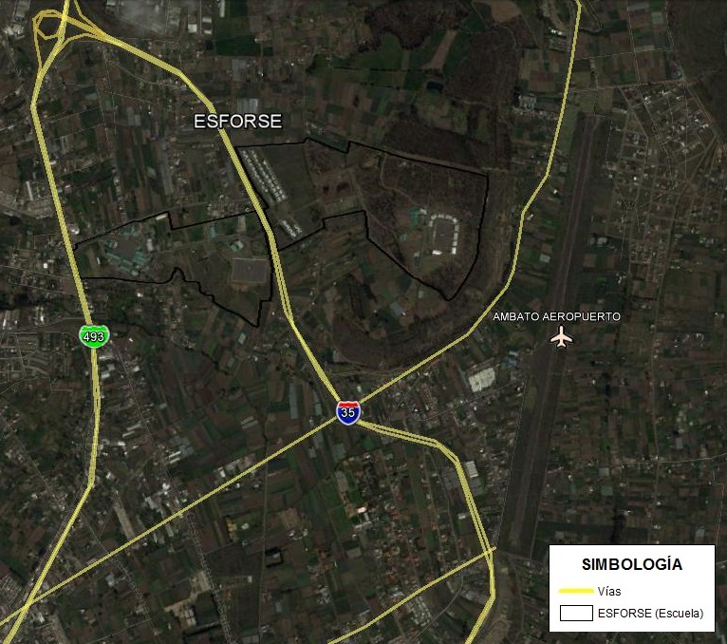
HIDROLOGÍA
CLIMATOLOGÍA
Fuente: Google Earth, 2012. Modificado: Ortiz, 2014
Temperatura: 14,8 y 17,3 °C
Pluviosidad:
2,7 y 161,4 mm
Humedad relativa:
53 y 84%.
Viento:
6 y 7 nudos N-S
Fuente: IGM, 2013. Modificado: Ortiz, 2014
Fuente: DAC, 2014

Slide 16
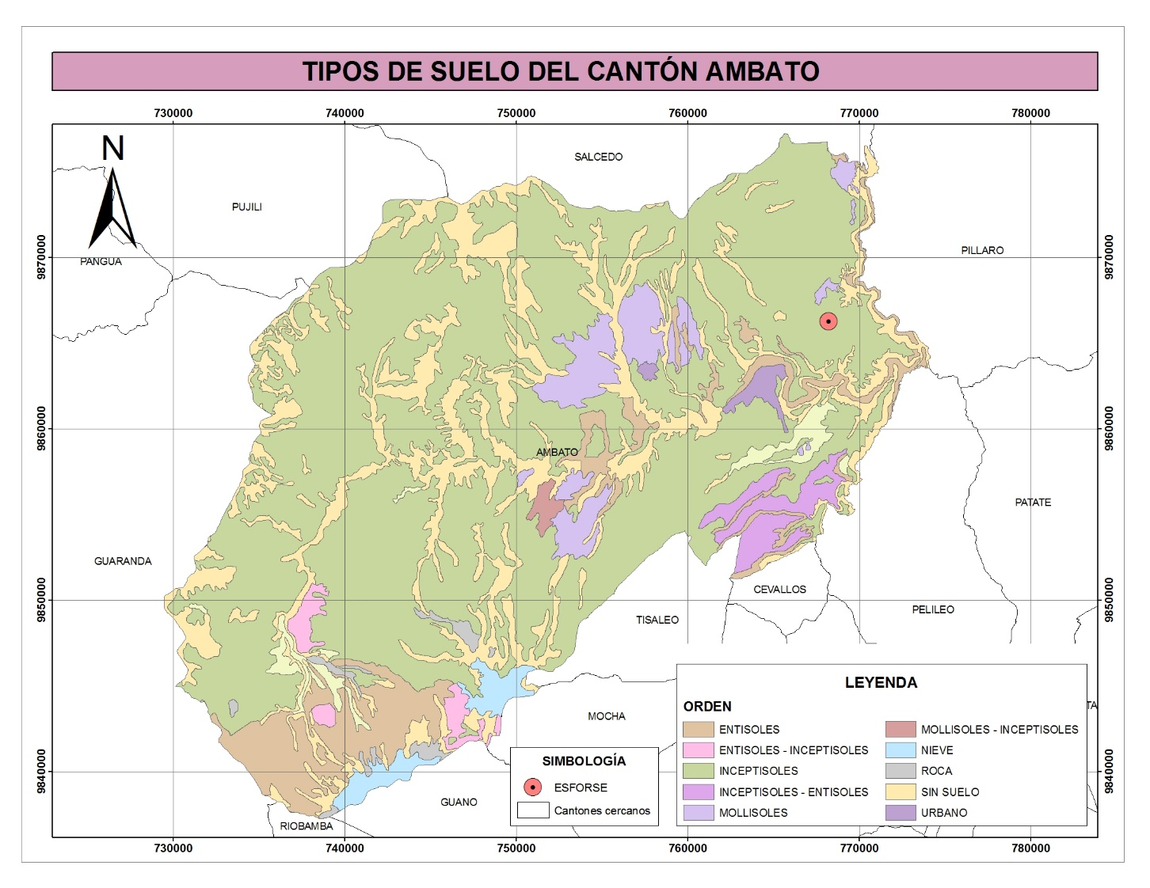
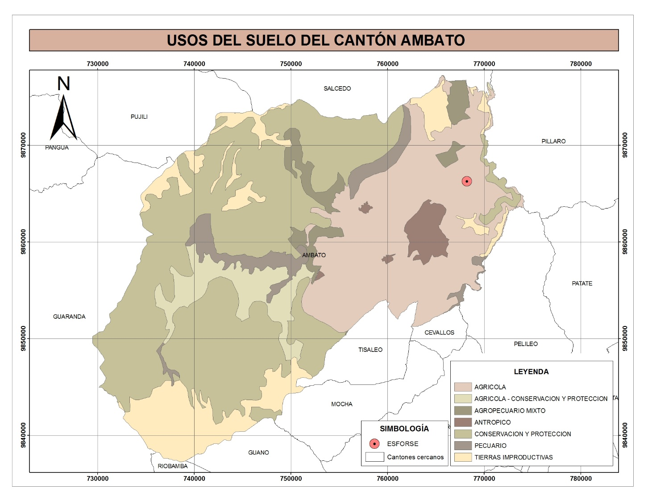
TIPOS Y USOS DEL SUELO
Inceptisol Andepts
Agrícola
Fuente: SIAGRO, 2013. Modificado: Ortiz, 2014
Fuente: MAGAP, 2002. Modificado: Ortiz, 2014

Slide 17
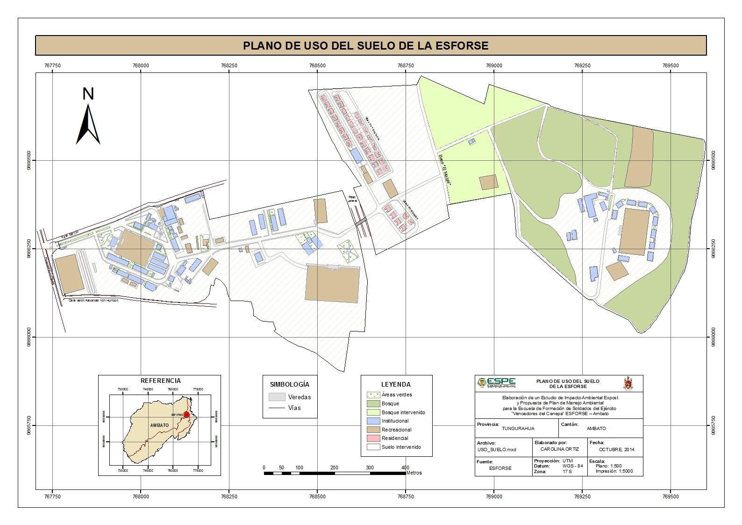

Slide 18
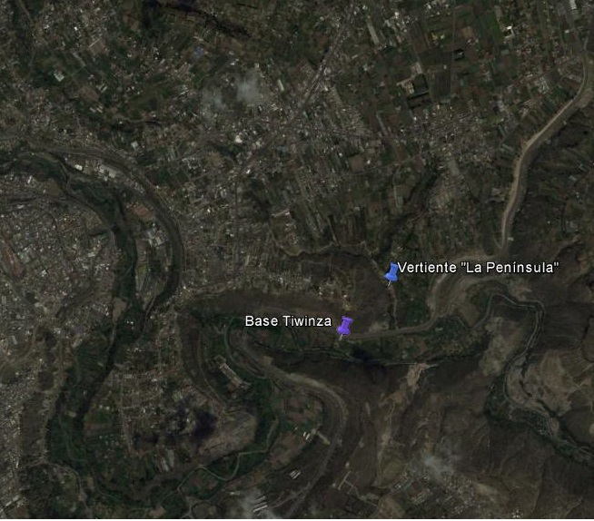
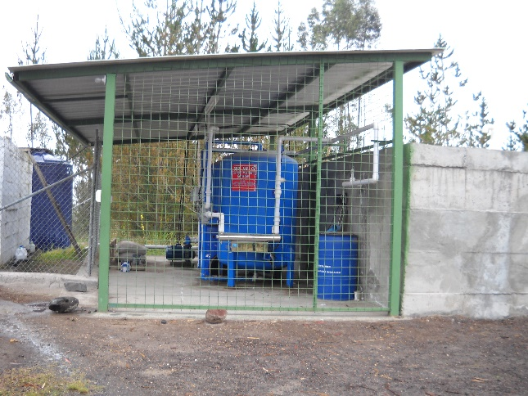
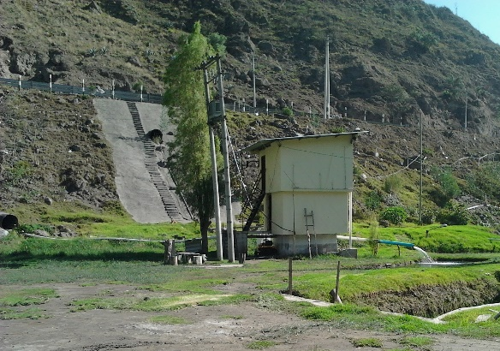
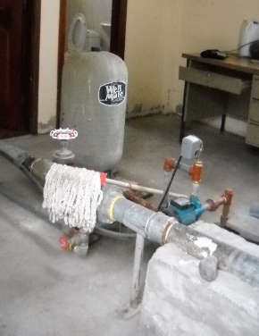
CALIDAD DEL AGUA
AGUA PARA CONSUMO HUMANO
Red pública
Casinos
Cocina
Comedor
Dormitorios
Vertiente “La Península”
Sistema de captación de agua
Bomba de agua
ESFORSE
Fuente: Google Earth, 2012. Modificado: Ortiz, 2014

Slide 19
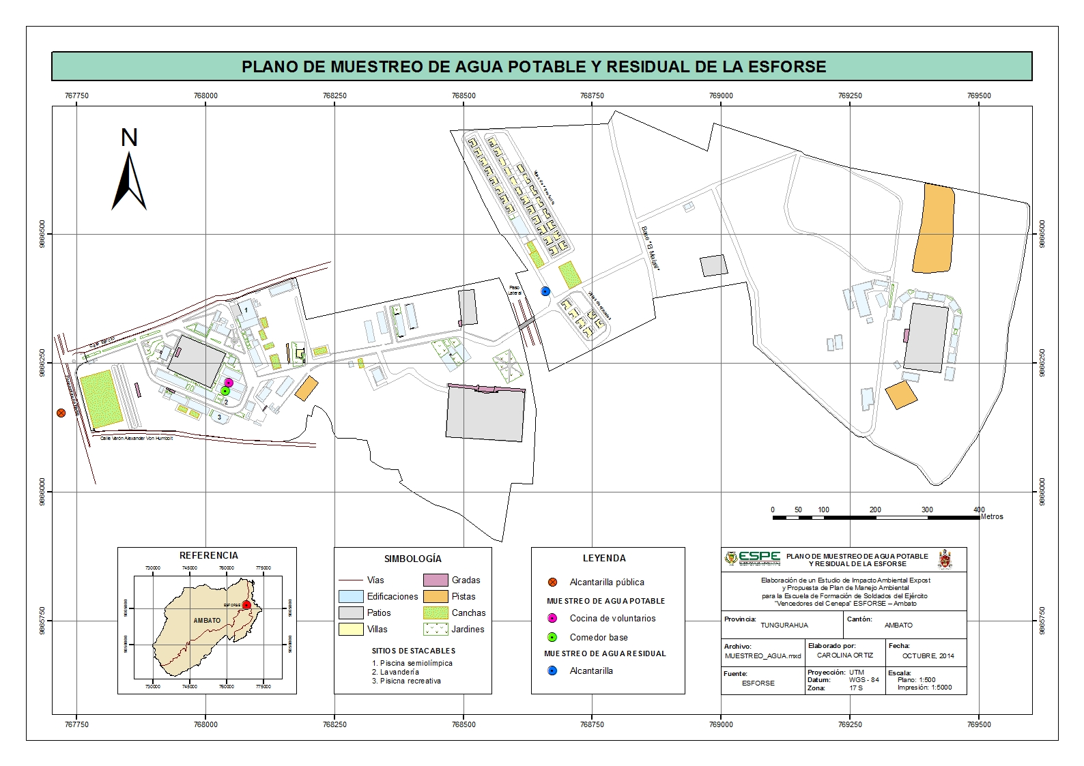

Slide 20
ANÁLISIS FÍSICO – QUÍMICO Y MICROBIOLÓGICO DEL AGUA POTABLE
Cocina de voluntarios
Cocina de comedor base
PARÁMETRO | UNIDAD | MÉTODO UTILIZADO | LÍMITES MÁXIMOS |  |  | RESULTADOS | CUMPLE
 |  |  | NORMA INEN 1108 - 2011 | TULSMA* | TULSMA**
Color real | U Pt-Co | APHA - 2120-C | 15 | 100 | 20 | 2,5 | SI
Turbiedad | NTU | APHA - 2130-B | 5 | 100 | 10 | 0,17 | SI
pH | - | APHA - 4500-H˙-B | - | 6 - 9 | 6 - 9 | 8,2 | SI
Alcalinidad | mg/l | APHA - 2320-B | - | - | - | 246,6 | -
Aluminio | mg/l | APHA - 3500-Al-D | - | 0,2 | 0,1 | 0,025 | SI
Amonio | mg/l | HACH - 8038 | - | 0,05 | - | 0,02 | SI
Arsénico | mg/l | APHA - 3114-A | 0,01 | 0,05 | 0,05 | 0 | SI
Cianuros | mg/l | HACH - 8027 | 0,07 | 0,01 | 0,01 | 0,004 | SI
Cloro libre residual | mg/l | HACH - 8021 | 0,03 - 1,5 | - | - | 0,15 | SI
Cloruros | mg/l | APHA - 4500-Cl-D | - | 250 | 250 | 15,7 | SI
Cobalto | mg/l | APHA - 3111-B | - | - | 0,2 | 0 | SI
Cobre | mg/l | HACH - 8505 | 2 | 1 | 1 | 0,02 | SI
Cromo total | mg/l | APHA - 3111-B | 0,05 | 0,05 | 0,05 | < 0,05 | SI
Dureza total | mg/l | APHA - 2340-C | - | 500 | 500 | 10,49 | SI
Flúor | mg/l | HACH - 8029 | 1,5 | 1,5 | < 1,4 | 209,8 | SI
Hierro | mg/l | HACH - 8008 | - | 1 | 0,3 | 0,12 | SI
Índice de agresividad | mg/l | Cálculo | - | - | - | 12,16 | -
Manganeso | mg/l | APHA - 3111-B | 0,4 | 0,1 | 0,1 | < 0,15 | SI
Níquel | mg/l | APHA - 3111-B | 0,07 | - | 0,025 | 0 | SI
Nitratos | mg/l | HACH - 8039 | 50 | 10 | 10 | 11,62 | SI
Nitritos | mg/l | HACH - 8507 | 0,2 | 1 | 1 | 0,081 | SI
Plomo | mg/l | APHA - 3500-Pb-B | 0,01 | 0,05 | 0,05 | 0 | SI
Sólidos totales disueltos | mg/l | APHA - 2510-B | - | 1000 | 500 | 329 | SI
Sulfatos | mg/l | APHA -4500-SO4-E | - | 250 | 250 | 65 | SI
Zinc | mg/l | HACH - 8009 | - | 5 | 5 | 0,26 | SI
Aerobios totales | UFC/100ml | APHA - 9021-C | - | - | - | 65 | -
Colibacilos totales | UFC/100ml | APHA - 9021-B | - | 3000 | 50 | 0 | SI
Colibacilos fecales | UFC/100ml | APHA - 9021-B | Ausencia | 600 | 40% fecales | 0 | SI
PARÁMETRO | UNIDAD | MÉTODO UTILIZADO | LÍMITES MÁXIMOS |  |  | RESULTADOS | CUMPLE
 |  |  | NORMA INEN 1108 - 2011 | TULSMA* | TULSMA**
Color real | U Pt-Co | APHA - 2120-C | 15 | 100 | 20 | 5 | SI
Turbiedad | NTU | APHA - 2130-B | 5 | 100 | 10 | 0,17 | SI
pH | - | APHA - 4500-H˙-B | - | 6 - 9 | 6 - 9 | 7,71 | SI
Alcalinidad | mg/l | APHA - 2320-B | - | - | - | 300 | -
Aluminio | mg/l | APHA - 3500-Al-D | - | 0,2 | 0,1 | 0,013 | SI
Amonio | mg/l | HACH - 8038 | - | 0,05 | - | 0,03 | SI
Arsénico | mg/l | APHA - 3114-A | 0,01 | 0,05 | 0,05 | 0 | SI
Cianuros | mg/l | HACH - 8027 | 0,07 | 0,01 | 0,01 | 0,005 | SI
Cloro libre residual | mg/l | HACH - 8021 | 0,03 - 1,5 | - | - | 0 | SI
Cloruros | mg/l | APHA - 4500-Cl-D | - | 250 | 250 | 47 | SI
Cobalto | mg/l | APHA - 3111-B | - | - | 0,2 | 0,001 | SI
Cobre | mg/l | HACH - 8505 | 2 | 1 | 1 | 0,13 | SI
Cromo total | mg/l | APHA - 3111-B | 0,05 | 0,05 | 0,05 | < 0,05 | SI
Dureza total | mg/l | APHA - 2340-C | - | 500 | 500 | 368,4 | SI
Flúor | mg/l | HACH - 8029 | 1,5 | 1,5 | < 1,4 | 1,4 | SI
Hierro | mg/l | HACH - 8008 | - | 1 | 0,3 | 0,05 | SI
Índice de agresividad | mg/l | Cálculo | - | - | - | 12,02 | -
Manganeso | mg/l | APHA - 3111-B | 0,4 | 0,1 | 0,1 | < 0,15 | SI
Níquel | mg/l | APHA - 3111-B | 0,07 | - | 0,025 | 0 | SI
Nitratos | mg/l | HACH - 8039 | 50 | 10 | 10 | 12,2 | SI
Nitritos | mg/l | HACH - 8507 | 0,2 | 1 | 1 | 0,072 | SI
Plomo | mg/l | APHA - 3500-Pb-B | 0,01 | 0,05 | 0,05 | 0 | SI
Sólidos totales disueltos | mg/l | APHA - 2510-B | - | 1000 | 500 | 5,31 | SI
Sulfatos | mg/l | APHA -4500-SO4-E | - | 250 | 250 | 142 | SI
Zinc | mg/l | HACH - 8009 | - | 5 | 5 | 0,36 | SI
Aerobios totales | UFC/100ml | APHA - 9021-C | - | - | - | 57 | -
Colibacilos totales | UFC/100ml | APHA - 9021-B | - | 3000 | 50 | 6 | SI
Colibacilos fecales | UFC/100ml | APHA - 9021-B | Ausencia | 600 | 40% fecales | 0 | SI
*Para aguas que únicamente requieren tratamiento convencional
**Para aguas que únicamente requieran desinfección
Fuente: Centro de Salud Urbano ESFORSE, 2014. Modificado: Ortiz, 2014
*Para aguas que únicamente requieren tratamiento convencional
**Para aguas que únicamente requieran desinfección
Fuente: Centro de Salud Urbano ESFORSE, 2014. Modificado: Ortiz, 2014

Slide 21
ANÁLISIS FÍSICO – QUÍMICO Y MICROBIOLÓGICO DEL AGUA RESIDUAL
PARÁMETRO | UNIDAD | MÉTODO UTILIZADO | LÍMITES MÁXIMOS TULSMA* | RESULTADOS | CUMPLE
Sustancias solubles en hexano (aceites y grasas) | mg/l | MAM-40 / APHA 5520 B MODIFICADO | 100 | 6,8 | SI
Arsénico | mg/l | MAM-49 / APHA 3114 B MODIFICADO | 0,1 | 0,0022 | SI
Conductividad | µs/cm | MAM-10 / APHA 2510 B MODIFICADO | - | 1188 (19,8°C) | -
DBO₅ | mgO₂/l | MAM-38 / APHA 5210 B MODIFICADO | 250 | 70 | SI
DQO | mgO₂/l | MAM-23 / COLORIMÉTRICO MERCK MODIFICADO | 500 | 201 | SI
Fosfatos | mg/l | MAM-17 / APHA 450 PC Y/O E MODIFICADO | 15 | 6,1 | SI
Hierro | mg/l | MAM-18 / APHA 3111 B MODIFICADO | 25 | 0,38 | SI
Nitratos (N-NO₃) | mg/l | MAM-43 / APHA 4500 NO₃ B MODIFICADO | 40 | 2,5 | SI
pH | - | MAM-34 / APHA 4500 pH + MODIFICADO | 5-9 | 7,3 | SI
Sólidos sedimentables | mg/l | MAM-28 / APHA 2540 F MODIFICADO | 20 | < 2 | SI
Sólidos suspendidos | mg/l | MAM-31 / APHA 2540 D MODIFICADO | 220 | 76 | SI
Sustancias activas al azul de metileno (detergentes) | mg/l | MAM-74 / COLORIMÉTRICO HACH MODIFICADO | 2 | 0,206 | SI
Temperatura | °C | - | < 40 | 23 | SI
Índice de coliformes fecales | NMP/100ml | MMI - 12/SM 9221-E | - | 2,3x10⁵ | -
*Descarga al sistema de alcantarillado

Slide 22
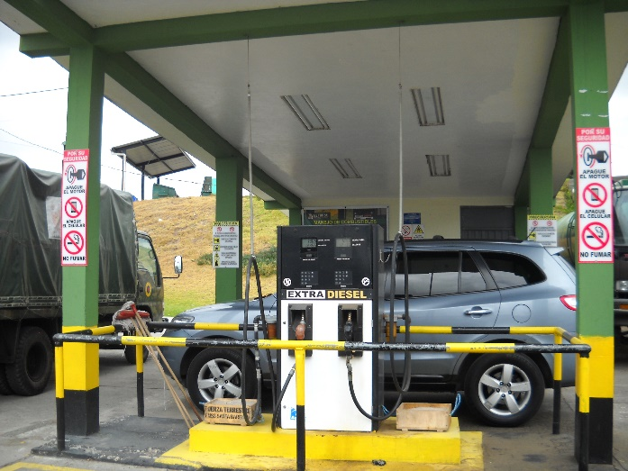
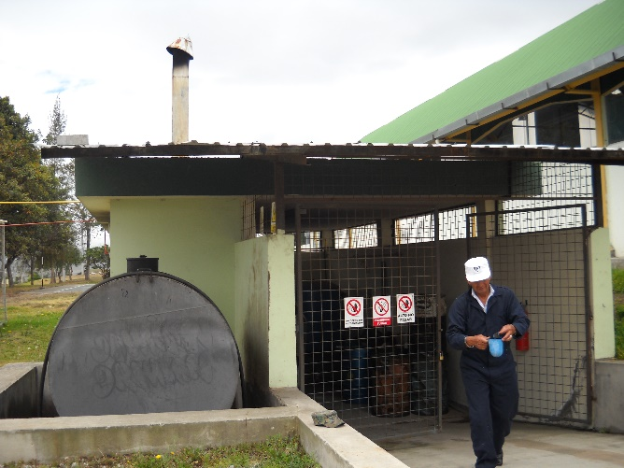
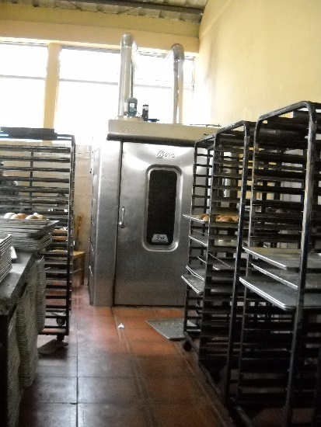
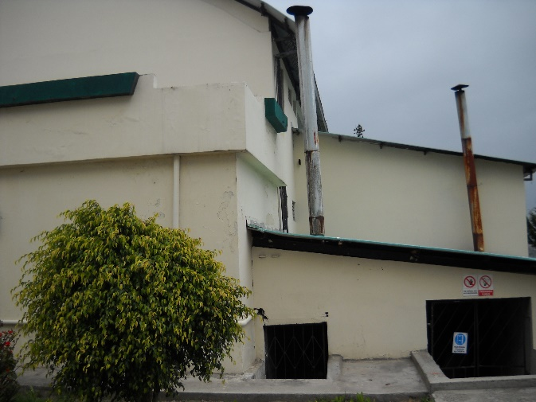
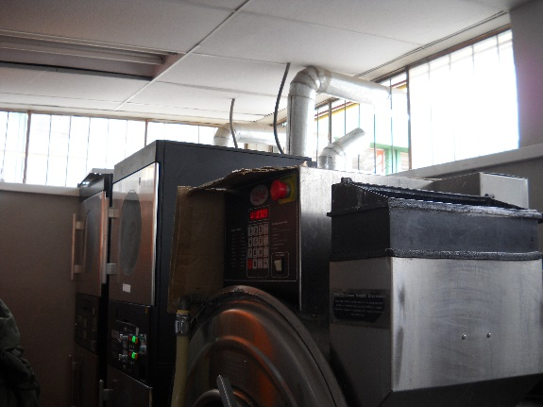
CALIDAD DE AIRE
Gasolinera
Caldera piscina semiolímpica
Panadería
Caldera piscina recreativa
Secadoras

Slide 23
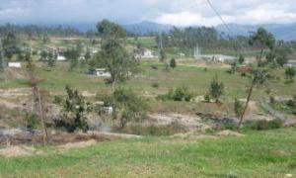
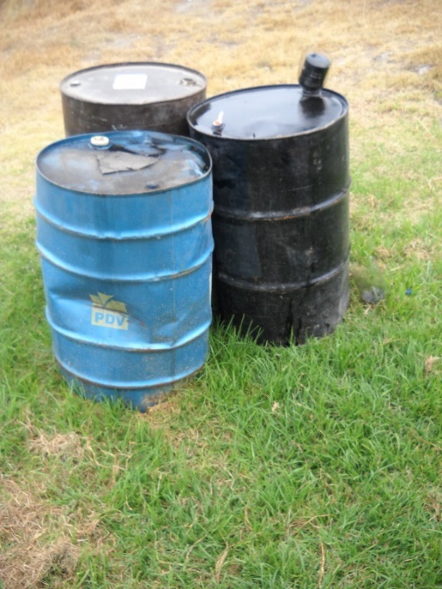
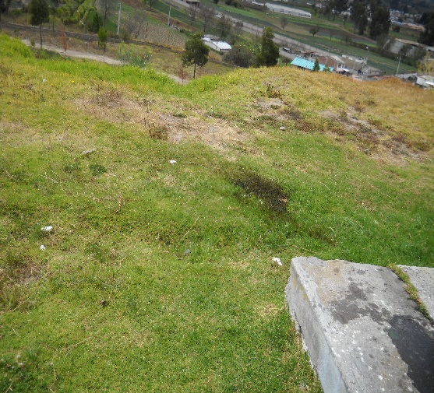
CALIDAD DEL SUELO
Deforestación
Tanques de lubricantes ubicados en el suelo sin cubetos
Derrame de lubricantes

Slide 24
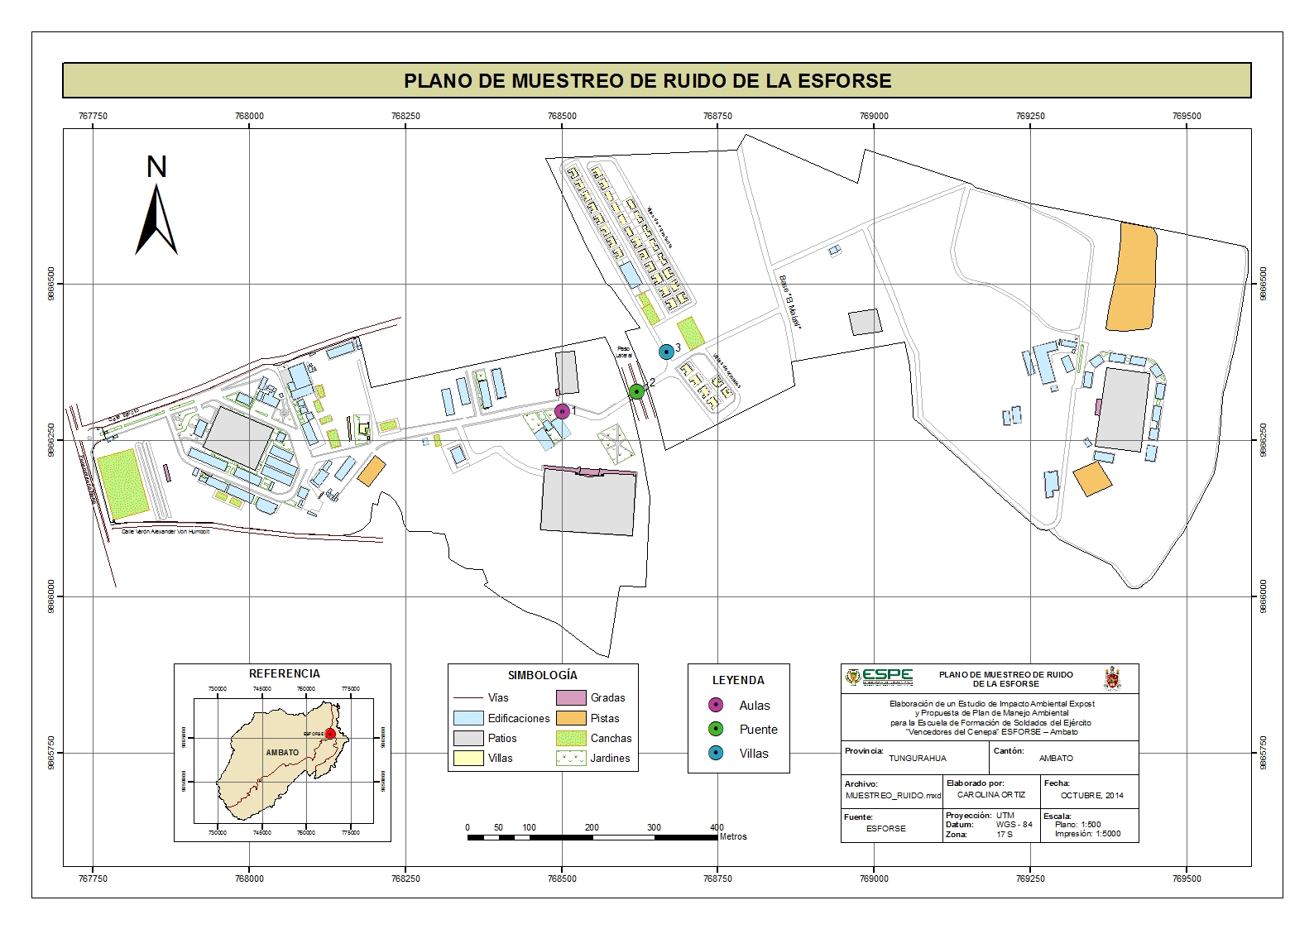
RUIDO
Puntos de muestreo para la medición de ruido
PUNTO | NOMBRE | ESTE (m) | NORTE (m) | ALTURA (m)
1 | Aulas | 768501 | 9866296 | 2598
2 | Puente | 768620 | 9866327 | 2525
3 | Villas | 768668 | 9866391 | 2645
Análisis de las mediciones de ruido
PARTE DEL DÍA | PROMEDIO (dBA) | NIVEL MÁXIMO PERMITIDO TULSMA (dBA) | CUMPLE
Punto 1
Mañana | 53,8 | 45 | NO
Tarde | 54,6 | 45 | NO
Noche | 49,3 | 35 | NO
Punto 2
Mañana | 69,9 | 50 | NO
Tarde | 68,0 | 50 | NO
Noche | 64,6 | 40 | NO
Punto 3
Mañana | 56,0 | 50 | NO
Tarde | 55,0 | 50 | NO
Noche | 52,9 | 40 | NO

Slide 25
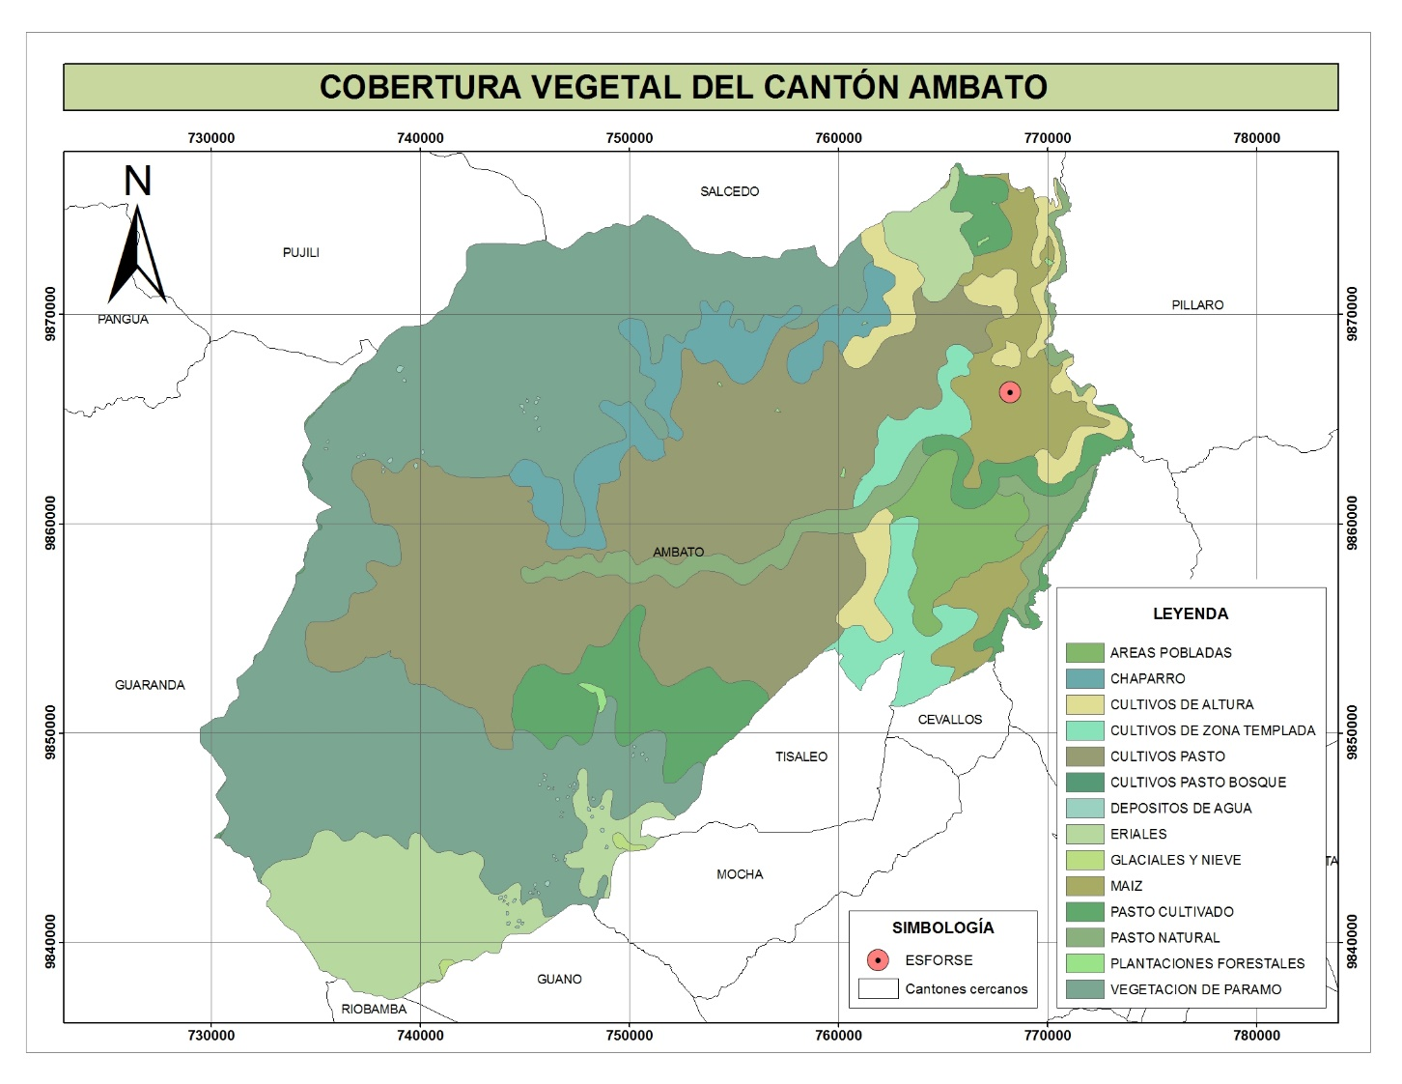
MEDIO BIÓTICO
COBERTURA VEGETAL
Maíz
Fuente: MAGAP, 1999. Modificado: Ortiz, 2014

Slide 26
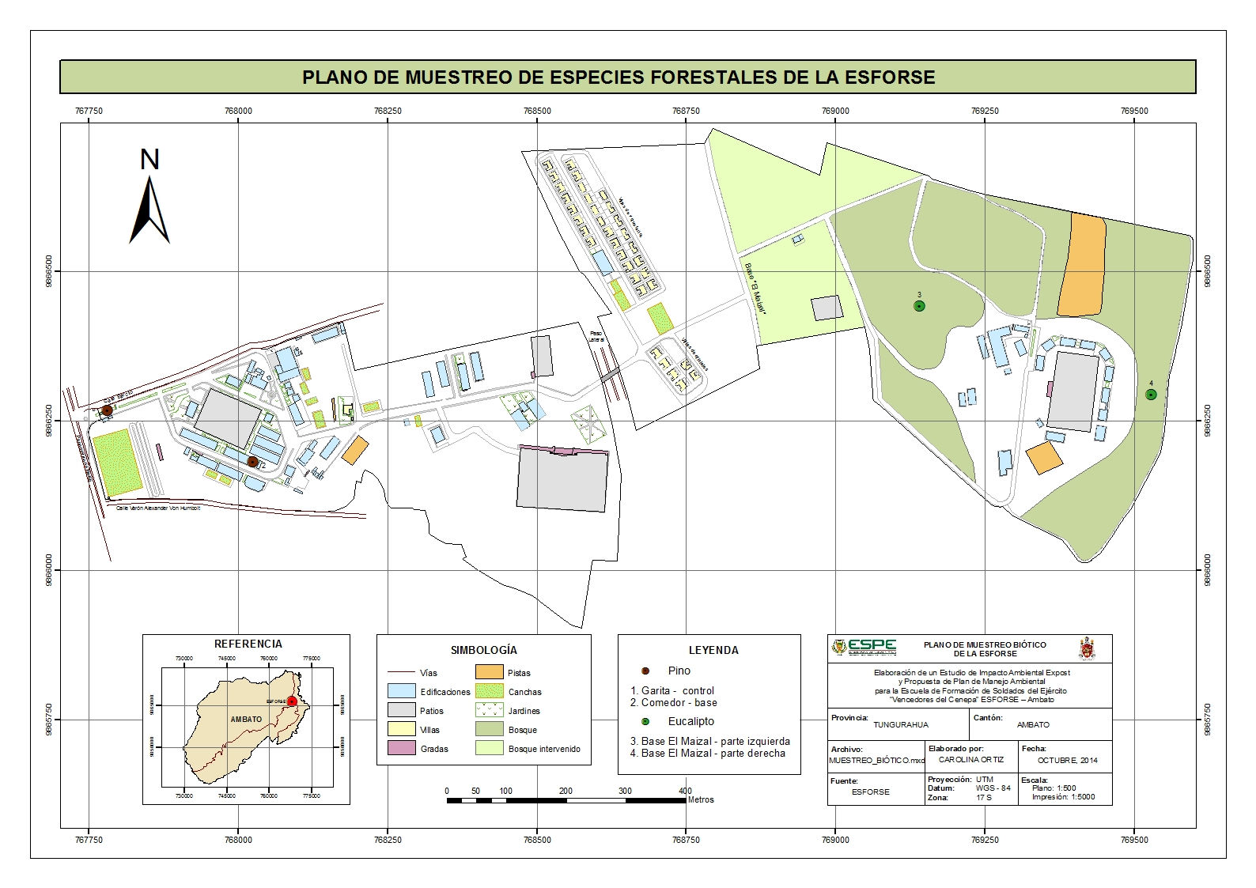

Slide 27
INVENTARIO DE ESPECIES FORESTALES DE LA ESFORSE
Inventario de la especie Eucalyptus globulus
Inventario de la especie Pinus patula
CLASE DIAMÉTRICA |  | DAP (m) | ÁREA BASAL (m²/árbol) | ALTURA (m) | FC | No. DE ÁRBOLES | VOLUMEN (m³)
Garita control (0,28 ha)
6 | 15 | 0,11 | 0,01 | 6 | 0,50 | 42 | 1,09
16 | 25 | 0,21 | 0,03 | 8 | 0,50 | 81 | 10,69
Polígono N°1 (0,04 ha)
6 | 15 | 0,11 | 0,01 | 6 | 0,50 | 4 | 0,10
16 | 25 | 0,21 | 0,03 | 8 | 0,50 | 20 | 2,64
26 | 35 | 0,31 | 0,07 | 10 | 0,50 | 1 | 0,37
Polígono N°2 (0,15 ha)
6 | 15 | 0,11 | 0,01 | 6 | 0,50 | 38 | 0,99
16 | 25 | 0,21 | 0,03 | 8 | 0,50 | 36 | 4,75
26 | 35 | 0,31 | 0,07 | 10 | 0,50 | 10 | 3,65
36 | 45 | 0,41 | 0,13 | 12 | 0,50 | 8 | 6,18
Comedor base (0,96 ha)
6 | 15 | 0,11 | 0,01 | 6 | 0,50 | 601 | 15,61
TOTAL |  |  |  |  |  | 841 | 46,08
CLASE DIAMÉTRICA |  | DAP (m) | ÁREA BASAL (m²/árbol) | ALTURA (m) | FC | N° DE ÁRBOLES | VOLUMEN (m³)
Base El Maizal: Parte Izquierda (7,91 ha)
6 | 15 | 0,11 | 0,01 | 6 | 0,62 | 397 | 12,79
16 | 25 | 0,21 | 0,03 | 8 | 0,62 | 435 | 71,21
26 | 35 | 0,31 | 0,07 | 10 | 0,62 | 503 | 227,85
Base El Maizal: Parte Derecha (4,02 ha)
6 | 15 | 0,11 | 0,01 | 6 | 0,62 | 45 | 1,45
16 | 25 | 0,21 | 0,03 | 8 | 0,62 | 627 | 102,65
26 | 35 | 0,31 | 0,07 | 8 | 0,62 | 324 | 117,41
36 | 45 | 0,41 | 0,13 | 10 | 0,62 | 280 | 223,64
46 | 55 | 0,51 | 0,20 | 10 | 0,62 | 92 | 114,25
56 | 65 | 0,61 | 0,29 | 12 | 0,62 | 43 | 91,97
66 | 75 | 0,71 | 0,39 | 12 | 0,62 | 41 | 119,08
76 | 85 | 0,81 | 0,51 | 12 | 0,62 | 42 | 159,04
86 | 95 | 0,91 | 0,64 | 14 | 0,62 | 40 | 223,34
Polígono N°3 (0,62 ha)
16 | 25 | 0,21 | 0,03 | 8 | 0,62 | 60 | 9,82
26 | 35 | 0,31 | 0,07 | 10 | 0,62 | 47 | 21,29
TOTAL |  |  |  |  |  | 2976 | 1495,79
Fuente: Ejército Ecuatoriano, 2013
Fuente: Ejército Ecuatoriano, 2013

Slide 28
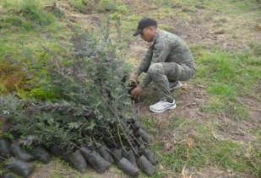
Valoración económica de las especies de árboles de la ESFORSE
FAUNA
ESPECIE | HECTÁREAS (ha) | N° ÁRBOLES | VOLUMEN (m³) | PRECIO ($) | TOTAL ($)
Pinus patula | 1,43 | 841 | 46,08 | 15 | 691,26
Eucalyptus globulus | 12,55 | 2976 | 1495,79 | 8 | 11966,31
TOTAL | 13,98 | 3817 | 1541,87 | - | 12657,57
Especies de aves localizadas en la ESFORSE
FAMILIA | ESPECIE | NOMBRE COMÚN | ESTADO DE CONSEVACIÓN*
Cardinalidae | Pheucticus chrysogaster | Picogrueso amarillo sureño | LC: Preocupación menor
Emberizidae | Zonotrichia capensis | Gorrión | LC: Preocupación menor
Trochilidae | Colibri coruscans | Orejivioleta ventriazul | LC: Preocupación menor
Trochilidae | Lesbia victoriae | Colacintillo colinegro | LC: Preocupación menor
Turdidae | Turdus fuscater | Mirlo | LC: Preocupación menor
Fuente: Ejército Ecuatoriano, 2013
Especies para la reforestación de la ESFORSE
ESPECIE (Nombre Común) | N° UNIDADES
Ciprés | 1500
Ornamentales | 2000
Cholanes | 1500
TOTAL | 5000
*Categorías según la UICN
Fuente: Navarrete, 2010
Fuente: Fonte, 2013
Especies de mamíferos localizadas en la ESFORSE
FAMILIA | ESPECIE | NOMBRE COMÚN | ESTADO DE CONSEVACIÓN*
Muridae | Rattus rattus | Rata negra | LC: Preocupación menor
*Categorías según la UICN
Fuente: Fonte, 2013

Slide 29
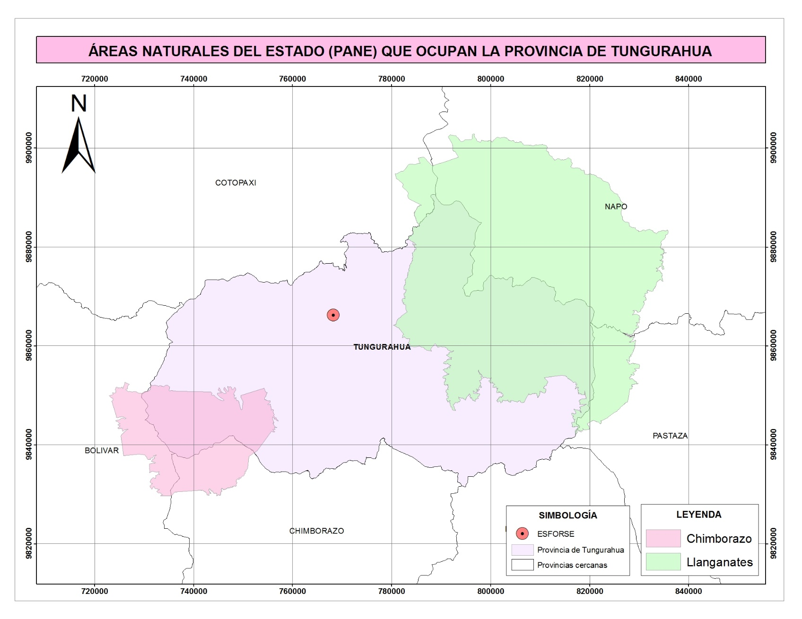
SUBSISTEMA PATRIMONIO DE ÁREAS NATURALES DEL ESTADO (PANE)
Fuente: MAE, 2013. Modificado: Ortiz, 2014

Slide 30
ASPECTOS SOCIOECONÓMICOS Y CULTURALES
PERFIL DEMOGRÁFICO
PERSONAL DE LA ESFORSE
TIPO DE PERSONAL | N° PERSONAS
Oficiales | 75
Voluntarios | 297
Aspirantes | 2256
Conscriptos | 26
Servidores públicos | 26
Personal civil de vivienda fiscal | 193*
TOTAL | 2873
PARROQUIA IZAMBA:
Habitantes: 14563
Área: 28,90 Km²
Fuente: INEC, 2010
*Valor obtenido mediante encuesta
Fuente: ESFORSE, 2014

Slide 31
VIVIENDA
SERVICIOS FUNDAMENTALES
CONSUMO DE COMBUSTIBLE
MES | CONSUMO DE AGUA POTABLE (mᵌ)
Enero | 1500
Febrero | 656
Marzo | 656
Abril | 296
Mayo | 515
Junio | 50
Julio | 644
Agosto | 718
Septiembre | 379
Octubre | 2914
Noviembre | 1147
Diciembre | 65
PROMEDIO | 795
TOTAL | 9540
MES | CONSUMO (gal)
 | Gasolina | Diésel
Enero | 396 | 5666
Febrero | 974 | 3514
Marzo | 974 | 3514
Abril | 1091 | 3312
Mayo | 749 | 4041
Junio | 833 | 3985
Julio | 44 | 3708
Agosto | 415 | 3230
Septiembre | 300 | 1895
Octubre | 470 | 4758
Noviembre | 436 | 3095
Diciembre | 255 | 2385
PROMEDIO | 578,1 | 3591,9
TOTAL | 7515,1 | 46694,9
Fuente: SIS, 2013
MES | CONSUMO DE ENERGÍA ELÉCTRICA (kW/h)
Enero | 74750
Febrero | 77960
Marzo | 77960
Abril | 90055
Mayo | 81339
Junio | 86215
Julio | 92418
Agosto | 88308
Septiembre | 173682
Octubre | 89235
Noviembre | 89922
Diciembre | 85083
PROMEDIO | 92243,9
TOTAL | 1106927
Fuente: SIS, 2013
Fuente: SIS, 2013

Slide 32
SANEAMIENTO AMBIENTAL
Valores mensuales de residuos hospitalarios
Valores mensuales de pilas gastadas
MES | PESO (Kg)
Enero | 6
Febrero | 11
Marzo | -
Abril | 21
Mayo | 19,1
Junio | 47,5
Julio | 109,4
Agosto | 11
Septiembre | 68,6
Octubre | 11,3
Noviembre | 58,5
Diciembre | 20,3
PROMEDIO | 34,9
TOTAL | 383,7
MES | PESO (Kg)
Enero | 6
Febrero | 4,5
Marzo | -
Abril | 5
Mayo | 2
Junio | -
Julio | 10,5
Agosto | 1,5
Septiembre | -
Octubre | 6
Noviembre | 5
Diciembre | -
PROMEDIO | 5,1
TOTAL | 40,5
Fuente: Centro de Salud Urbano ESFORSE, 2013
Fuente: SIS, 2013

Slide 33
Simplificación de Procesos
PROCESO | PLANIFICACIÓN | EJECUCIÓN | VERIFICACIÓN | TOMA DE ACCIONES PREVENTIVAS Y CORRECTIVAS
Dirección | x | - | x | x
Planificación Académica | x | x | - | -
Administración Académica | x | x | x | x
Evaluación e Investigación Académica | x | x | x | -
Talento Humano | x | x | x | -
Logística | x | x | x | x
Compras Públicas | - | x | - | -
Construcciones | x | x | x | x
Apoyo Educativo | x | x | - | x
Presupuestos | x | x | x | -
Contabilidad | - | x | x | -
Tesorería | - | x | - | -
Activos Fijos | - | x | x | -
Seguridad | x | x | x | -
Gestión de la Salud | - | x | - | x
Gestión Integral de TIC's | x | x | - | x
Comunicación Social | x | x | - | -
Asesoramiento Legal | - | x | - | -
Planificación
Ejecución
Verificación
Elaborar propuestas para el mejoramiento de los procesos de acuerdo a los resultados obtenidos
Toma de acciones preventivas y correctivas
Comprobar el cumplimiento de las actividades de acuerdo a los objetivos establecidos
Llevar a cabo las actividades propuestas
Desarrolar planes y programas para el cumplimiento de la misión

Slide 34
ENTRADAS Y SALIDAS DE LOS PROCESOS GENERALES DE LA ESFORSE
Fuente: ESFORSE, 2014

Slide 35
Determinación de Aspectos Ambientales Significativos
Actividades
¿Tiene relación con e medio?
Aspectos Ambientales
Valoración del impacto y la gravedad (Robberts & Robbinson)
Aspectos Ambientales Significativos
ASPECTO AMBIENTAL | TOTAL
Si | 74
No | 102
N° ACTIVIDADES | 176
ASPECTO AMBIENTAL | TOTAL
Significativo | 11
Destacable | 3
No significativo | 60
N° ASPECTOS AMBIENTALES | 74

Slide 36
METODOLOGÍA ROBBERTS & ROBBINSON
VALORACIÓN DEL IMPACTO
1
¿Está asociado el aspecto a alguna legislación, regularización, autorizaciones o códigos de práctica industrial? O bien, ¿implica el aspecto identificado el uso de alguna sustancia nociva, restringida o especial?
2
¿Preocupa el aspecto a los terceros interesados?
3
¿Está el aspecto o impacto identificado claramente asociado al algún tema ambiental global más serio?
4
Si el aspecto identificado es cuantificable, ¿es significativa la cantidad empleada?
5
Si el aspecto identificado es cuantificable, ¿son significativas la cantidad y la frecuencia con que se usa?
VALORACIÓN DE LA GRAVEDAD
VALORACIÓN | GRAVEDAD
1 | Ningún o poco efecto ambiental
2 | Efecto ambiental leve
3 | Efecto ambiental moderado
4 | Efecto ambiental serio
5 | Efecto ambiental desastroso
Fuente: Robberts & Robbinson, 1999
Significancia = Valoración del impacto * Valoración de la gravedad
RESULTADOS
VALOR | RESULTADO
0 - 8 | No Significativo
8 - 12 | Destacable
12 - 25 | Significativo
Fuente: Robberts & Robbinson, 1999
Fuente: Robberts & Robbinson, 1999

Slide 37
MATRIZ DE ASPECTOS AMBIENTALES SIGNIFICATIVOS
PROCESO | N° | ACTIVIDADES | MEDIO | RESIDUOS | FACTOR DE SIGNIFICACIÓN | RESULTADO
Logística | 1 | Administración de Vehículos | Suelo, agua, aire | Tóxicos y peligrosos (combustible), Agua residual (grasa, detergente), Emisión de gases | 15 | Significativo
 | 2 | Administración de Servicios Varios | Agua, aire, económico | Tóxicos y peligrosos (químicos), Agua residual (grasa y detergente), Ruido, Emisión de gases | 12 | Significativo
 | 3 | Mantenimiento Preventivo | Suelo, agua, social | Sólidos (material de embalaje), Tóxicos y peligrosos (químicos), Agua residual (grasa), Ruido | 12 | Significativo
 | 4 | Mantenimiento Correctivo | Suelo, agua, social | Sólidos (material de embalaje), Tóxicos y peligrosos (químicos), Agua residual (grasa), Ruido | 12 | Significativo
Apoyo Educativo | 5 | Mantenimiento de infraestructura deportiva | Suelo, agua, aire, social | Tóxicos y peligrosos (químicos), Agua residual (grasa y detergente) | 15 | Significativo
Gestión de la Salud | 6 | Emergencia médica | Suelo, agua, social | Tóxicos y peligrosos (hospitalarios) | 12 | Significativo
 | 7 | Emergencia odontológica | Suelo, agua, social | Tóxicos y peligrosos (hospitalarios) | 12 | Significativo
 | 8 | Atención médica | Suelo, agua, social | Tóxicos y peligrosos (hospitalarios) | 15 | Significativo
 | 9 | Atención odontológica | Suelo, agua, social | Tóxicos y peligrosos (hospitalarios) | 15 | Significativo
 | 10 | Servicios Laboratorio clínico | Suelo, agua, aire, social | Tóxicos y peligrosos (hospitalarios) | 15 | Significativo
 | 11 | Servicios Rayos X | Suelo, agua, social | Tóxicos y peligrosos (hospitalarios) | 15 | Significativo

Slide 38
Identificación y Evaluación de Impactos Ambientales
Aspectos Ambientales Significativos
Matriz Modificada de Leopold
Impactos Ambientales
Significancia (Álves et al.)
Impactos Ambientales Significativos
Lista de chequeo
Valoración de la magnitud e importancia
MAGNITUD |  |  | IMPORTANCIA
Intensidad | Afectación | Valor | Extensión | Duración | Valor
Muy baja | Indirecta | 1 | Puntual | Fugaz | 1
Muy baja | Directa | 2 | Puntual | Temporal | 2
Baja | Indirecta | 3 | Puntual | Persistente | 3
Baja | Directa | 4 | Parcial | Fugaz | 4
Media | Indirecta | 5 | Parcial | Temporal | 5
Media | Directa | 6 | Parcial | Persistente | 6
Alta | Indirecta | 7 | Extenso | Fugaz | 7
Alta | Directa | 8 | Extenso | Temporal | 8
Muy alta | Indirecta | 9 | Extenso | Persistente | 9
Muy alta | Directa | 10 | Total | Permanente | 10
Fuente: Barrios & Peralta, 2012. Modificado: Ortiz, 2014

Slide 39
Fuente: Álves et al, 2012

Slide 40
Actividades, aspectos e impactos ambientales
N° | ACTIVIDAD | N° | ASPECTO AMBIENTAL | N° | IMPACTO AMBIENTAL
1 | Administración de Vehículos | 1 | Generación de residuos contaminados | 1 | Contaminación del suelo
 |  | 2 | Descarga de efluentes | 2 | Contaminación del agua
 |  | 3 | Emisión de gases y material particulado | 3 | Contaminación del aire
2 | Administración de Servicios Varios | 4 | Descarga de efluentes | 4 | Contaminación del agua
 |  | 5 | Emisión de gases y material particulado | 5 | Contaminación del aire
 |  | 6 | Generación de fuentes de empleo | 6 | Beneficio para la población trabajadora
3 | Mantenimiento Preventivo | 7 | Generación de residuos contaminados | 7 | Contaminación del suelo
 |  | 8 | Descarga de efluentes | 8 | Contaminación del agua
 |  | 9 | Ruido | 9 | Afectación a la salud humana
4 | Mantenimiento Correctivo | 10 | Generación de residuos contaminados | 10 | Contaminación del suelo
 |  | 11 | Descarga de efluentes | 11 | Contaminación del agua
 |  | 12 | Ruido | 12 | Afectación a la salud humana
5 | Mantenimiento de infraestructura deportiva | 13 | Generación de residuos contaminados | 13 | Contaminación del suelo
 |  | 14 | Descarga de efluentes | 14 | Contaminación del agua
 |  | 15 | Emisión de gases y material particulado | 15 | Contaminación del aire
 |  | 16 | Ruido | 16 | Afectación a la salud humana
6 | Emergencia médica | 17 | Generación de residuos contaminados | 17 | Contaminación del suelo
 |  | 18 | Descarga de efluentes | 18 | Contaminación del agua
 |  | 19 | Atención a pacientes | 19 | Mantenimiento y recuperación de la salud humana
7 | Emergencia odontológica | 20 | Generación de residuos contaminados | 20 | Contaminación del suelo
 |  | 21 | Descarga de efluentes | 21 | Contaminación del agua
 |  | 22 | Atención a pacientes | 22 | Mantenimiento y recuperación de la salud humana
8 | Atención médica | 23 | Generación de residuos contaminados | 23 | Contaminación del suelo
 |  | 24 | Descarga de efluentes | 24 | Contaminación del agua
 |  | 25 | Atención a pacientes | 25 | Mantenimiento y recuperación de la salud humana
9 | Atención odontológica | 26 | Generación de residuos contaminados | 26 | Contaminación del suelo
 |  | 27 | Descarga de efluentes | 27 | Contaminación del agua
 |  | 28 | Atención a pacientes | 28 | Mantenimiento y recuperación de la salud humana
10 | Servicios Laboratorio clínico | 29 | Generación de residuos contaminados | 29 | Contaminación del suelo
 |  | 30 | Descarga de efluentes | 30 | Contaminación del agua
 |  | 31 | Atención a pacientes | 31 | Mantenimiento y recuperación de la salud humana
11 | Servicios Rayos X | 32 | Generación de residuos contaminados | 32 | Contaminación del suelo
 |  | 33 | Descarga de efluentes | 33 | Contaminación del agua
 |  | 34 | Emisión de gases | 34 | Contaminación del aire
 |  | 35 | Atención a pacientes | 35 | Mantenimiento y recuperación de la salud humana

Slide 41

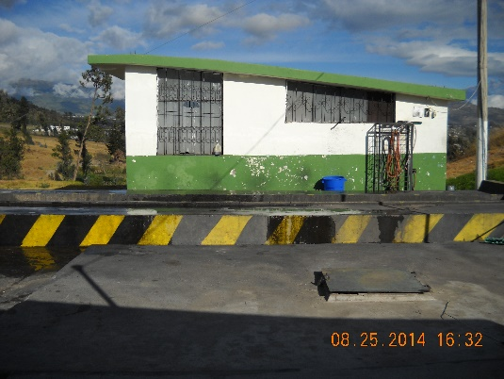
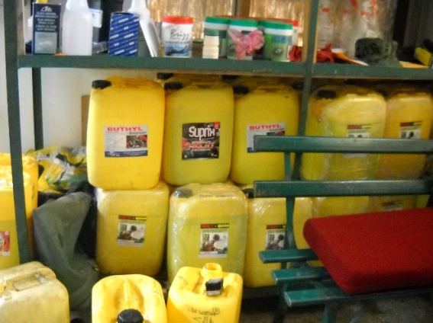
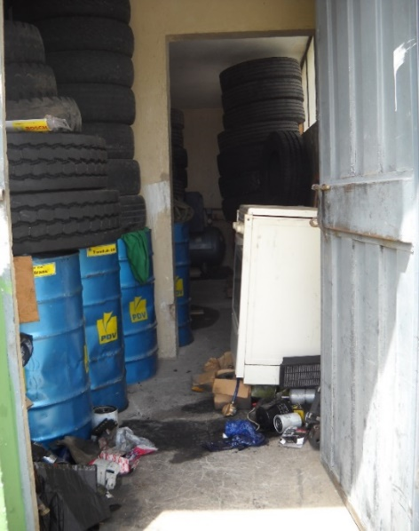
Descripción de los Impactos Ambientales
ADMINISTRACIÓN DE VEHÍCULOS
Gasolinera
Lavadora de vehículos
Productos de limpieza almacenados en oficina
Productos del autocentro en bodega de lavadora de vehículo

Slide 42
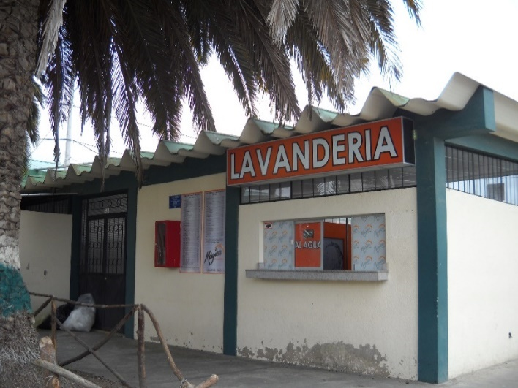
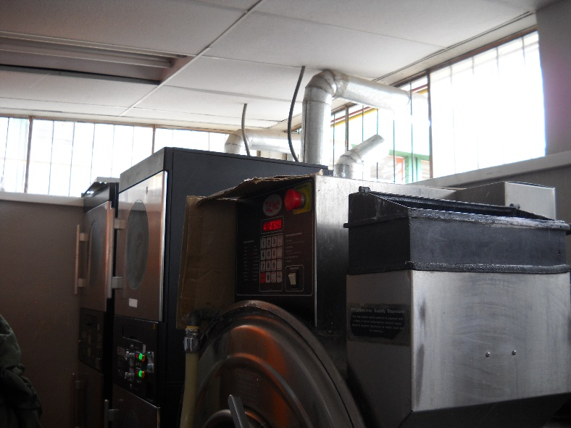
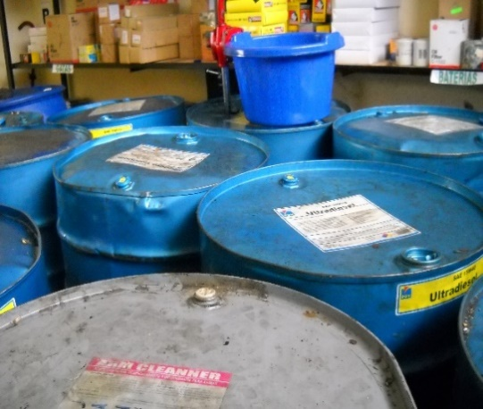
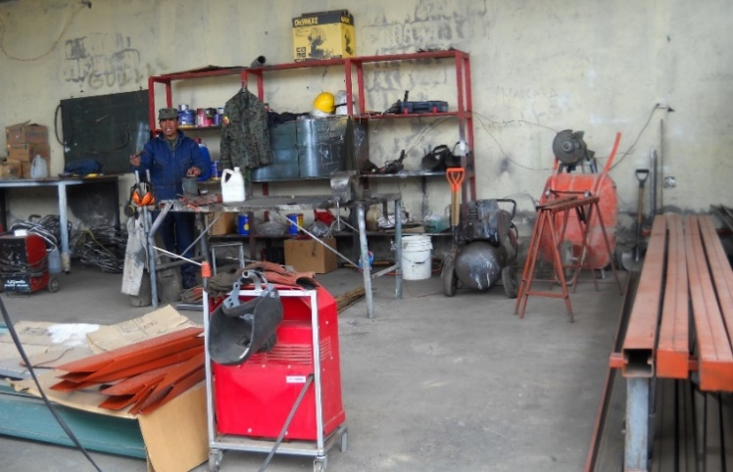
ADMINISTRACIÓN DE SERVICIOS VARIOS
Lavandería
Secadoras a gas
MANTENIMIENTO PREVENTIVO Y CORRECTIVO
Productos químicos almacenados en bodega del autocentro
Tanques de lubricantes ubicados en el suelo sin cubetos
Derrame de lubricantes
Mecánica industrial

Slide 43
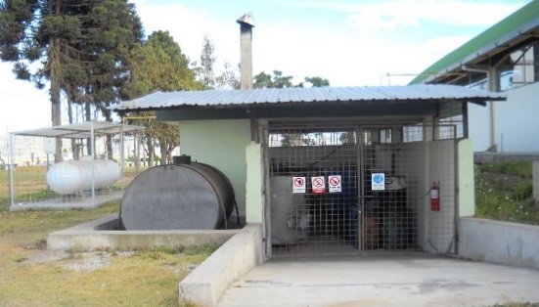

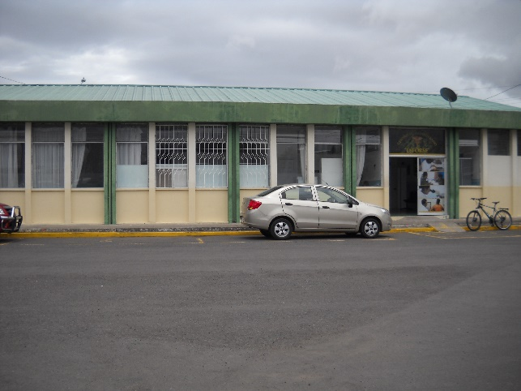
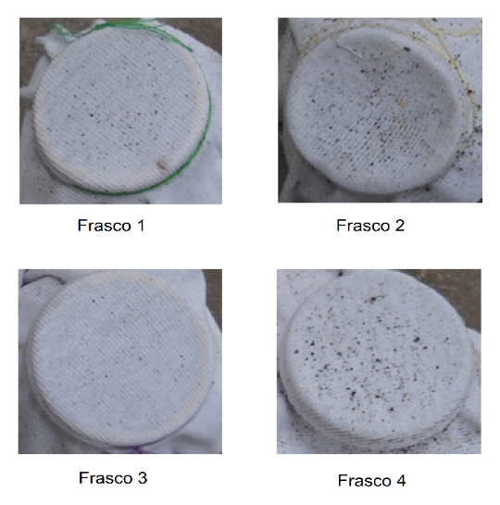
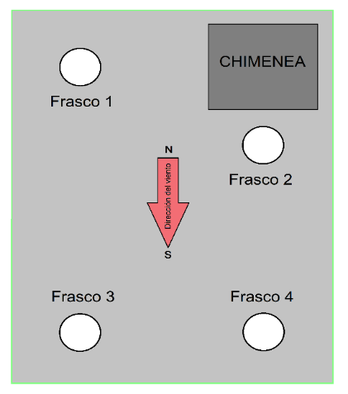
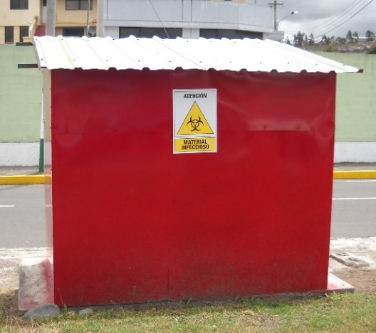
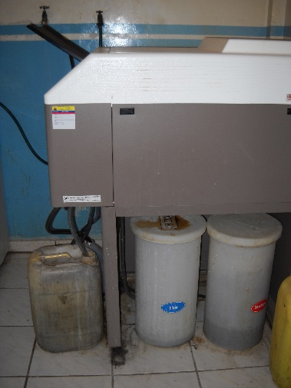
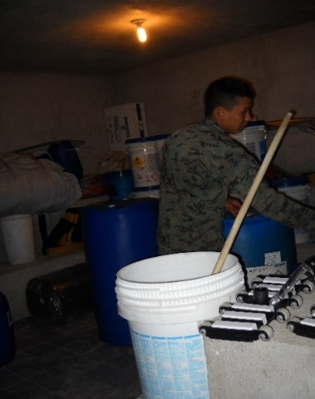
MANTENIMIENTO DE INFRAESTRUCTURA DEPORTIVA
GESTIÓN DE LA SALUD
Caldera piscina semiolímpica
Caldera piscina recreativa
Centro de Salud Urbano
Material particulado
Bodega de productos químicos
para piscinas
Tacho para la disposición de residuos hospitalarios
Revelador y fijador para rayos X

Slide 44
CAPÍTULO V
Propuesta de Plan de Manejo Ambiental

Slide 45
PLAN DE PREVENCIÓN Y MITIGACIÓN DE IMPACTOS

Slide 46
PLAN DE MANEJO DE DESECHOS
PLAN DE COMUNICACIÓN,
CAPACITACIÓN Y EDUCACIÓN AMBIENTAL

Slide 47
PLAN DE RELACIONES COMUNITARIAS
PLAN DE CONTINGENCIAS

Slide 48
PLAN DE SEGURIDAD Y SALUD OCUPACIONAL
PLAN DE MONITOREO Y SEGUIMIENTO

Slide 49
PLAN DE CIERRE, ABANDONO
Y ENTREGA DEL ÁREA
DIAGRAMA DE GANTT

Slide 50
PRESUPUESTO
CRONOGRAMA VALORADO

Slide 51
CAPÍTULO VI
Conclusiones y Recomendaciones

Slide 52
Conclusiones
La ESFORSE pertenece a la formación geológica Latacunga y se asienta sobre el suelo Inseptisol Andepts, que está formado por Cangagua, presenta una textura franco arenosa, lo que hace posible el crecimiento de pinos y eucaliptos.
Los resultados del análisis físico-químico y microbiológico del agua potable de la cocina de voluntarios y comedor de la base, indican que las muestras no exceden los límites máximos establecidos en el TULSMA para aguas de consumo humano y doméstico.
Según el análisis físico – químico y microbiológico, las aguas residuales de cumplen con los límites máximos establecidos en el TULSMA para descarga al sistema de alcantarillado público, sin embargo el agua no es apta para riego ya que excede el límite de máximo de conductividad y el índice de coliformes fecales para aguas de descarga a un cuerpo de agua dulce.
Los resultados del muestreo de ruido, realizados en las aulas, puente y villas, indican que la influencia de vehículos que transitan por el Paso Lateral exceden los límites máximos establecidos en el TULSMA, para zona hospitalaria y educativa como para zona residencial, respectivamente, lo que representa un impacto negativo para la salud de las personas.
La ESFORSE cuenta con un inventario de especies forestales realizado por el Ejército Ecuatoriano, en el que se establece que existen 2 especies predominantes Pinus patula (pino) y Eucaliptus globulus, (eucalipto).
Al tratarse de una zona intervenida existe muy poca fauna, se encontraron varias especies de aves y un mamífero, además de la microfauna propia de la vegetación.
Existe gestión de residuos hospitalarios y pilas, además el papel y plástico son reciclados.
En la escuela se ejecutan procesos estratégicos, fundamentales y de apoyo, los cuales fueron simplificados en cuatro procesos generales basados en el ciclo PHVA: planificación, ejecución, verificación y toma de acciones preventivas y correctivas, para identificar las entradas y salidas.
En la escuela se llevan a cabo 176 actividades, de las cuales 74 generan aspectos ambientales.
Para determinar los aspectos ambientales significativos, se realizó la valoración del impacto mediante la aplicación de cinco preguntas sobre legislación ambiental, afectación a terceros, gravedad, significancia y frecuencia; y valoración de la gravedad utilizando la metodología planteada por Robberts & Robbinson en 1999. De esta manera, se registraron 35 aspectos ambientales significativos.
En la etapa preliminar de identificación de impactos ambientales se utilizó una lista de chequeo que consta de 73 preguntas para determinar las consecuencias de los aspectos ambientales y levantar observaciones.
Para la identificación y evaluación de impactos ambientales se utilizó la Matriz Modificada de Leopold, que valora la magnitud e importancia. Se identificaron 35 impactos ambientales (7 positivos y 28 negativos) con un valor de -54, lo que indica que el impacto general es poco significativo.
Para determinar la significancia de los impactos ambientales se utilizó la valoración planteada por Alves, et al. en 2012. De esta manera se identificaron 3 actividades que generan impactos tolerables, 5 actividades que generan impactos poco significativos y 3 que generan impactos significativos.
El Plan de Manejo Ambiental se elaboró en base al formato establecido por el MAE en Acuerdo 006 y mediante formulación de indicadores basados en la metodología PER, consta de 8 planes y un presupuesto establecido de 11300 dólares.

Slide 53
Recomendaciones
Crear un departamento de Gestión Ambiental que se encargue del manejo integral del sistema ambiental. (Ver Anexo 18)
El SIS debe asumir sus competencias de seguridad y salud ocupacional, y obviar las actividades relacionadas con el medio ambiente.
Realizar muestreos del suelo de acuerdo a lo establecido en el Plan de Monitoreo y Seguimiento Ambiental, con el fin de identificar áreas contaminadas.
Implementar puertos de muestreo en las calderas y realizar los monitoreos correspondientes.
Mantener un orden apropiado en las bodegas. Y readecuar la bodega de productos químicos para las piscinas.
Continuar con las capacitaciones sobre Gestión Ambiental y Seguridad y Salud Ocupacional, ya que satisfacen los requerimientos establecidos en el Plan de Comunicación, Capacitación y Educación Ambiental y en el Plan de Contingencias.
Enfocar el Plan de Emergencias según lo establecido en el Plan de Contingencias.
Orientar el Proyecto de Reciclaje de acuerdo a los lineamientos establecidos en el Plan de Manejo de Residuos.
Continuar con el Proyecto de Reforestación, con el fin de evitar la erosión del suelo, la desertificación y mejorar la calidad del ambiente.
Realizar el análisis físico – químico y microbiológico del agua de la vertiente “La Península” con la misma frecuencia que se realiza el de agua potable (seis meses), con el fin de conocer el estado de dicho elemento y tomar las medidas necesarias en caso de que se excedan los límites máximos establecidos en el TULSMA.

Slide 54


